Slide 1


Проблемы федеральных мультиплексов в регионах
Николай Милованов,
Технический директор
ГК «Элекард»
Май 2016

Slide 2



План доклада
Основные разработки компании Elecard
Транскодирование федеральных мультиплексов в регионах с возможностью резервирования источников для распространения федеральных каналов с местными рекламными вставками в кабельных и IP сетях
Отслеживание качества эфирного вещания федеральных мультиплексов в регионах
Распределенная система оценки качества доставки и транскодирования с возможностью отслеживания рекламных вставок

Slide 3

О компании Elecard
Основана в апреле 1988г.
27 лет на рынке видеотехнологий
В составе 7 частных IT компаний
Более 160 сотрудников
Представительства
Томск
Россия
Москва
Россия
Cupertino
CA, США
Vung Tau
Вьетнам

Slide 4

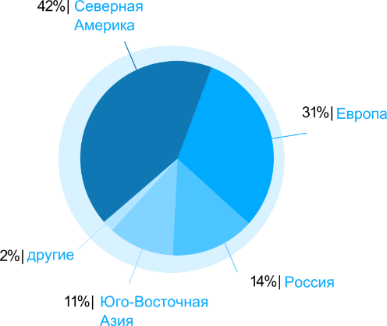

Клиенты и партнеры Elecard
Свыше 8500 компаний
150 стран
Более 20 млн. пользователей

Slide 5





Направления разработки
Компоненты для видео обработки
Решения для
цифрового ТВ
Продукты для видео анализа и мониторинга
Elecard Codec SDK
(для Windows, Linux,
Android, MAC, iOS,
на x.86 и на ARM
платформах)
Elecard CodecWorks
Real-time transcoder, V-Cinema VoD and Streaming servers
Elecard Multistream Player, SenSay, StreamEye Studio
для анализа видео форматов MPEG-2, AVC, HEVC

Slide 6





Решения для цифрового ТВ
Elecard
CodecWorks
Encoder
Elecard
V-Cinema
product line
Elecard
Multistream
Player
Elecard
SenSay
Высоко-
производительный программный сервер
транскодирования и
вещания с
максимально высоким качеством кодирования
Многофункциональные
программные сервера
для организации VoD, NVoD, NPVR и
Time-Shift сервисов в сетях разного масштаба
Система визуального мониторинга
вещания для беспрерывного
контроля качества
аудио/видео
сигнала
Кроссплатформенный
программный комплекс
мониторинга качества
транспортных потоков
и закодированного
контента

Slide 7











Структурная схема решения для IPTV
Архив
данных
Elecard Multistream Player
Визуальный мониторинг
Входные потоки
Elecard
CodecWorks
Encoder
Elecard
V-Cinema
HLS, TimeShift
HLS/HTTP
HLS VoD
Кодирование
Раздача контента
и запись вещания
Elecard
SenSay server
Отображение на различных устройствах
Анализ качества кодирования и вещания
Ноутбуки
SmartTV
Смартфоны
ПК
Планшеты

Slide 8
Структурная схема решения для IPTV
Входные потоки
Elecard
CodecWorks
Encoder
Кодирование

Slide 9
Структурная схема решения для IPTV
Архив
данных
Входные потоки
Elecard
CodecWorks
Encoder
Elecard
V-Cinema
HLS, TimeShift
HLS/HTTP
HLS VoD
Кодирование
Раздача контента
и запись вещания
Отображение на различных устройствах
Ноутбуки
SmartTV
Смартфоны
ПК
Планшеты

Slide 10
Структурная схема решения для IPTV
Архив
данных
Elecard Multistream Player
Визуальный мониторинг
Входные потоки
Elecard
CodecWorks
Encoder
Elecard
V-Cinema
HLS, TimeShift
HLS/HTTP
HLS VoD
Кодирование
Раздача контента
и запись вещания
Отображение на различных устройствах
Ноутбуки
SmartTV
Смартфоны
ПК
Планшеты

Slide 11
Структурная схема решения для IPTV
Архив
данных
Elecard Multistream Player
Визуальный мониторинг
Входные потоки
Elecard
CodecWorks
Encoder
Elecard
V-Cinema
HLS, TimeShift
HLS/HTTP
HLS VoD
Кодирование
Раздача контента
и запись вещания
Elecard
SenSay server
Отображение на различных устройствах
Анализ качества кодирования и вещания
Ноутбуки
SmartTV
Смартфоны
ПК
Планшеты

Slide 12


Транскодирование федеральных
мультиплексов
IP 2xMPTS MPEG-4
Elecard
CodecWorks
Encoder
IP 20xSPTS MPEG-2
РТРС
Местная реклама
DVB-T2 2xMPTS MPEG-4
IP 2xMPTS MPEG-2, MPEG4
РТРС
Местная реклама
IP 20xMPEG-4 OTT
Провайдер
IP 20xSPTS MPEG-4

Slide 13
Транскодирование федеральных
мультиплексов
Elecard
CodecWorks
Encoder
IP 2xMPTS MPEG-4
IP 20xSPTS MPEG-2
РТРС
Местная реклама

Slide 14
Транскодирование федеральных
мультиплексов
Elecard
CodecWorks
Encoder
IP 20xSPTS MPEG-2
IP 2xMPTS MPEG-4
РТРС
IP 2xMPTS MPEG-2, MPEG4
Местная реклама

Slide 15
Транскодирование федеральных
мультиплексов
Elecard
CodecWorks
Encoder
IP 20xSPTS MPEG-2
IP 2xMPTS MPEG-4
IP 2xMPTS MPEG-2, MPEG4
РТРС
Местная реклама
IP 20xMPEG-4 OTT

Slide 16
Транскодирование федеральных
мультиплексов
Elecard
CodecWorks
Encoder
IP 20xSPTS MPEG-2
IP 2xMPTS MPEG-4
РТРС
Местная реклама
IP 2xMPTS MPEG-2, MPEG4
DVB-T2 2xMPTS MPEG-4
РТРС
IP 20xMPEG-4 OTT
Местная реклама

Slide 17
Транскодирование федеральных
мультиплексов
IP 2xMPTS MPEG-4
Elecard
CodecWorks
Encoder
IP 20xSPTS MPEG-2
РТРС
Местная реклама
DVB-T2 2xMPTS MPEG-4
IP 2xMPTS MPEG-2, MPEG4
РТРС
Местная реклама
IP 20xMPEG-4 OTT
Провайдер
IP 20xSPTS MPEG-4

Slide 18
Транскодирование федеральных
мультиплексов
IP 2xMPTS MPEG-4
Elecard
CodecWorks
Encoder
IP 20xSPTS MPEG-2
РТРС
Местная реклама
DVB-T2 2xMPTS MPEG-4
IP 2xMPTS MPEG-2, MPEG4
РТРС
Местная реклама
IP 20xMPEG-4 OTT
Провайдер
IP 20xSPTS MPEG-4

Slide 19
Транскодирование федеральных
мультиплексов
IP 2xMPTS MPEG-4
Elecard
CodecWorks
Encoder
IP 20xSPTS MPEG-2
РТРС
Местная реклама
DVB-T2 2xMPTS MPEG-4
IP 2xMPTS MPEG-2, MPEG4
РТРС
Местная реклама
IP 20xMPEG-4 OTT
Провайдер
IP 20xSPTS MPEG-4

Slide 20
Рекомендации к программному
обеспечению и стоимость
Платформа 1 – HPE ProLiant DL120 Gen9
CPU | Производительность, MPEG-4 в MPEG-2 | Стоимость платформы, $ | Стоимость ПО, $
Xeon E5-2660 v3, 10 cores | 20 каналов | $7000 | $8580
Платформа 2 – SuperMicro SuperServer 6018R-WTR
CPU | Производительность, MPEG-4 в MPEG-2 | Стоимость платформы, $ | Стоимость ПО, $
2xXeon E5-2670 v3, 12 cores | 40 каналов | $7325 | $15038
Xeon E5-2670 v3, 10 cores | 20 каналов | $5025 | $8580
2xXeon E5-2640 v3, 8 cores | 20 каналов | $5225 | $8580

Slide 21
Отслеживание качества эфирного вещания
Архив
данных
Elecard Multistream Player
Визуальный мониторинг
Входные потоки
Elecard
CodecWorks
Encoder
Elecard
V-Cinema
HLS, TimeShift
HLS/HTTP
HLS VoD
Кодирование
Раздача контента
и запись вещания
Elecard
SenSay server
Отображение на различных устройствах
Анализ качества кодирования и вещания
Ноутбуки
SmartTV
Смартфоны
ПК
Планшеты

Slide 22
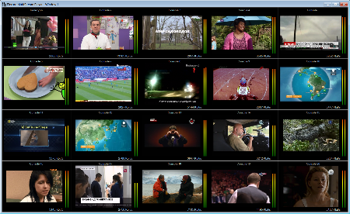
Elecard Multistream Player
Elecard Multistream Player - приложение, предназначенное для визуального контроля качества видео потоков и уровня аудио сигнала в режиме реального времени
Elecard
Multistream Player
Область применения
Головные станции вещания
IPTV решения
OTT решения
Системы видеонаблюдения
Системы транскодирования в режиме реального времени
Телестудии
IP
DVB-T2
DVB-C
DVB-S

Slide 23
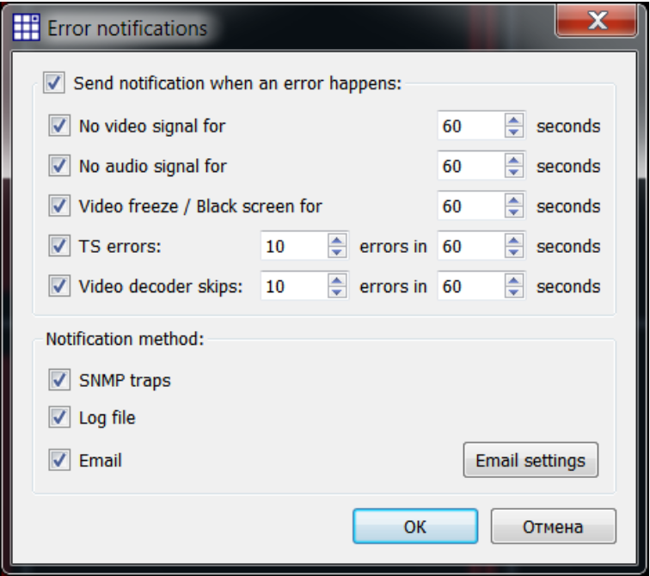
Elecard Multistream Player
Возможности
Визуальный контроль качества видео сигнала, уровней аудио сигнала, а также битрейта входящего потока
Простота работы и развертывания
Просмотр выбранного канала на полный экран
Оповещение о пропадании видео/аудио сигнала
Поддержка SNMP для удобства интеграции с внешними системами
Отправка статистики по SNMP, email, логгирование
Удаленный мониторинг вещания

Slide 24

Elecard Multistream Player
150 каналов
Технические характеристики
Интерфейсы входа | IP, SD/HD-SDI, ASI, HDMI, DVB-S/C/T/T2, Analog
Форматы видео | MPEG-2, AVC/H.264, HEVC/H.265
Форматы аудио | MPEG audio, AAC, AC3
Сетевые протоколы | UDP, RTP, RTSP, HLS; File (MPEG-2 TS, MP4)
Тип потока | MPEG-2 SPTS/MPTS, Elementary Stream
Режимы декодирования | софтверный, режим аппаратного ускорения Intel Quick Sync Video
Операционная система | Windows Server 2012, Windows 7, 8.1, 10
Elecard Multistream Player
HLS
Клиенты

Slide 25
Рекомендации к программному
обеспечению и стоимость
Наименование | Количество каналов | Стоимость, $
Сервер мониторинга Elecard Multistream Player | 25 каналов, DVB-T2 | $2500
Комплектация
Системный блок базе Intel Core i7-4770 3400MHz 8Mb TDP-84W S1150 tray
Внутренний TV-тюнер DVB-T2
ПО Microsoft Windows 8.1
Лицензия Elecard MultiStream Player, 25 каналов видео

Slide 26
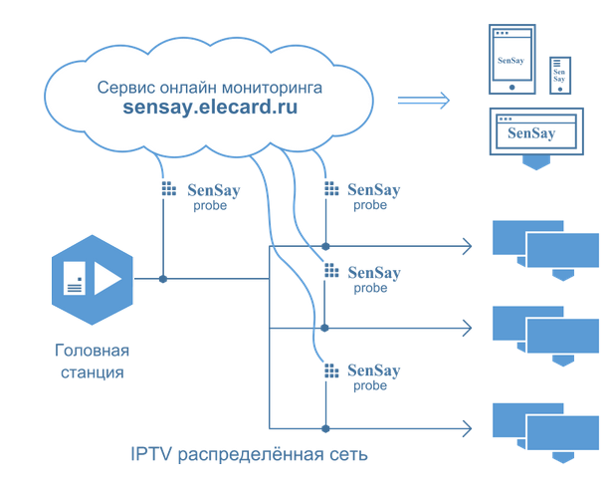
Elecard SenSay
Клиент-серверное решение для мониторинга качества и целостности видео потоков
Область применения
Системы видеонаблюдения
ОТТ-вещание
IPTV-вещание
DVB-вещание
Анализ VoD контента
Мониторинг систем транскодирования

Slide 27
Elecard SenSay для операторов цифрового
телевидения и телеканалов
Elecard Multistream Player
Архив
данных
Визуальный мониторинг
Входные потоки
Elecard
CodecWorks
Encoder
Elecard
V-Cinema
HLS, TimeShift
HLS/HTTP
HLS VoD
Кодирование
Раздача контента
и запись вещания
Elecard
SenSay server
Отображение на различных устройствах
Анализ качества кодирования и вещания
Ноутбуки
SmartTV
Смартфоны
ПК
Планшеты

Slide 28







Elecard SenSay для систем видеонаблюдения
Камеры
Сбор потоков и анализ
Сеть передачи
Оценка качества
SenSay
Оценка качества
SenSay
Оценка качества
SenSay

Slide 29

Elecard SenSay
Анализируемые параметры
Ошибки
Пропадание видеопотока – замирание видео
Ошибки целостности видеопотока – наличие на видео артефактов
Разрыв временных меток видеопотока – кратковременные остановки картинки на видео, отсутствие плавности
Целостность заголовков видеопотока – черный экран на видео
Статистика
Уровень качества кодированного видеопотока (EPSNR)
Битрейт составляющих потоков – информация о характере сюжета при условии постоянного качества кодирования
Скриншоты с видеопотока, снятые через определенные промежутки времени – визуальная информация о видеопотоке
Состав заголовков потока – информация о качественных характеристиках потока

Slide 30
Производительность Elecard SenSay
Платформа Анализируемые Параметры |  | Intel(R) Xeon(R) E3-1270 v5 @ 3.60GHz | Intel(R) Core(TM) i7-4770 @ 3.40GHz | Broadcom BCM2836, 4x ARMv7 Cortex-A7 900 МГц
SD | TS | 500 | 410 | 30-32
 | TS+Video freeze | 400 | 270 | -
 | TS+Video freeze+EPSNR | 90 | 75 | -
HD | TS | 370 | 350 | 14
 | TS+Video freeze | 120 | 100 | -
 | TS+Video freeze+EPSNR | 17 | 15 | -

Slide 31


Преимущества программных серверов
Elecard перед аналогичными решениями
Использование новейших аппаратных и программных решений
Линейка готовых решений и кастомизация «под заказ»
Возможность изменения функциональности по вашим требованиям
Скорость и удобство интеграции с сопутствующими продуктами
Масштабируемость и увеличение мощности без существенных затрат
Возможность поставки решения в виде ПО или готового сервера
Качество и своевременность технической поддержки

Slide 32


Николай Милованов
Nikolay.Milovanov@elecard.ru
+7 (3822) 701-772*2050

